Slide 1
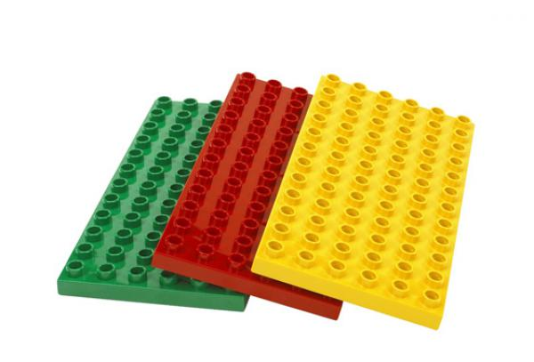
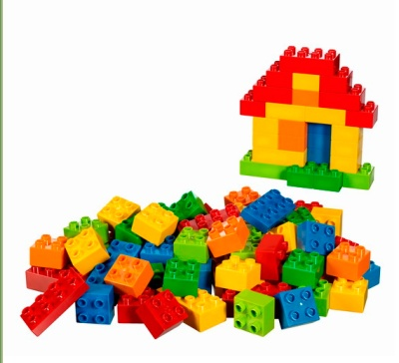
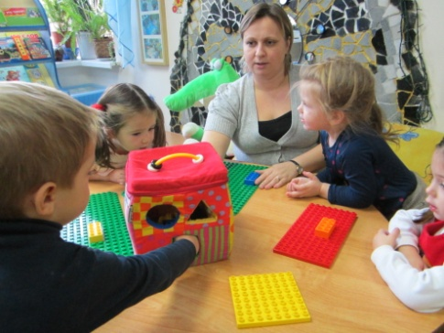
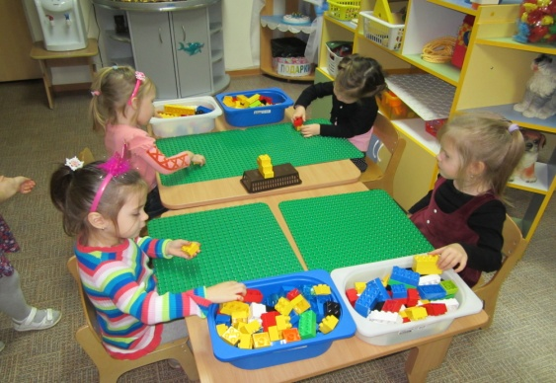
Занятие
Знакомство с Лего – центром
Цели:
-Познакомить с Лего – центром;
-Закреплять знания цвета и формы.
Оборудование: Лего – конструктор.
Дети входят в центр Лего.
Педагог. Ребята, это Лего- центр. Здесь мы с вами будем заниматься с лего- конструктором. Посмотрите, как здесь красиво, как много построек из него. Давайте с вами сядем и познакомимся.
Игра «Как тебя зовут»
Педагог. Посмотрите, какая у меня красивая коробочка. Хотите узнать, что там внутри? Это- Лего – конструктор. Повторите, как он называется. Назовите цвет деталей. Какой они формы?
Педагог называет каждую деталь, а дети повторяют за ними.
Ребята, постройте что – нибудь из конструктора.
В конце занятия педагог хвалит всех детей.
Какие красивые поделки у вас получились. Расскажите, что вы сделали.
Дети отвечают.

Slide 2
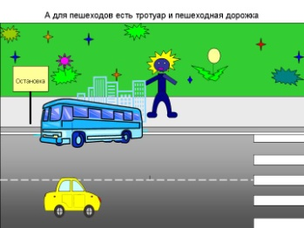
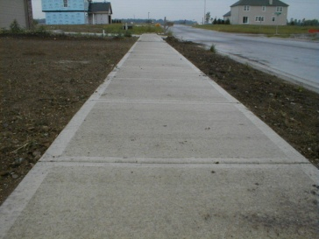
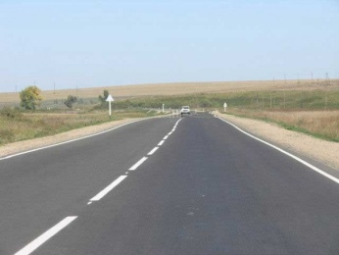
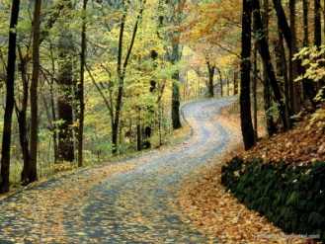
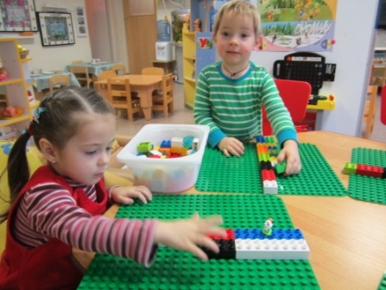
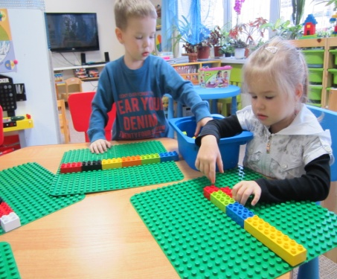
Занятие 2 «Строительство дорожек для пешеходов и машин»
Цель:
-Продолжение знакомства с деталями конструктора;
Закрепление умения соединять кирпичики;
Развитие умения работать в коллективе.
Педагог. Дети, посмотрите, что я построила. (Показываю образец.) На что это похоже?
Правильно.
Беседа о дорогах.
По большим дорогам ездят машины, она широкая и называется шоссейная дорога. А по маленькой дороге ходят люди, в городе она называется тротуар, а еще дорожки по которым ходят люди можно назвать тропинки, такие дорожки узкие. Дороги бывают разные - прямые, широкие, длинные, узенькие, извилистые .
Физминутка «Длинные ноги, шагают по дороге»
Молодцы, какие ровные дороги у вас получились, разные – широкая и узкая. Как дружно строили дороги, договаривались, помогали друг другу. А теперь возьмите мелкие игрушки и машинки поиграйте с ними, обыграйте свои постройки
Дети берут мелкие игрушки, обыгрывают свои постройки

Slide 3
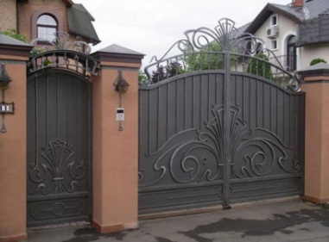
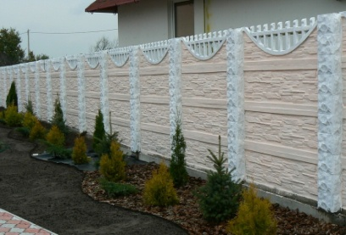
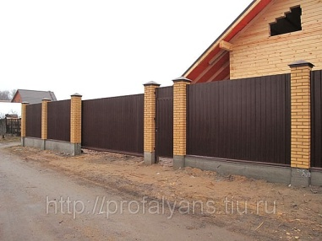
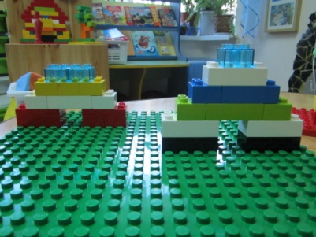
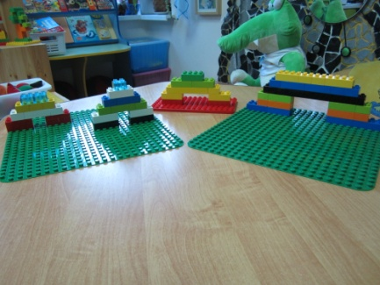
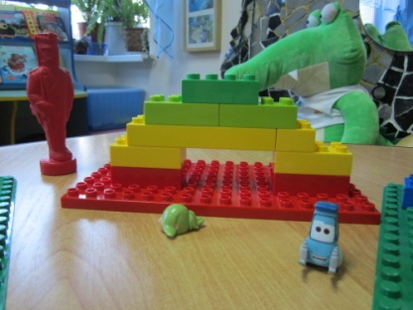
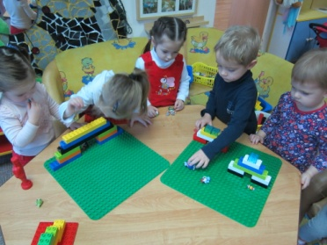
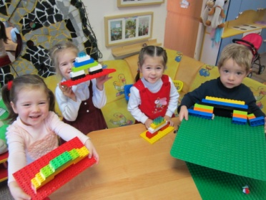
«Ворота для заборчика»
Цель:
-учить выполнять простейшую конструкцию –ворота, устанавливать опоры и класть на них перекладину.
Педагог. Дети, посмотрите, что я построила. (показываю образец). На что это похоже?
Педагог рассказывает о величине, форме ворот, показывает, из каких деталей они состоят.
Ребята, посмотрите, как я буду строить ворота. (Акцентирует внимание на способе соединения деталей.) Возьмите из набора конструктора детали, которые необходимы для постройки, и давайте строить вместе.
Дети вместе с педагогом строят ворота.
По окончании работы постройки, сравниваются с образцом, затем обыгрываются

Slide 4
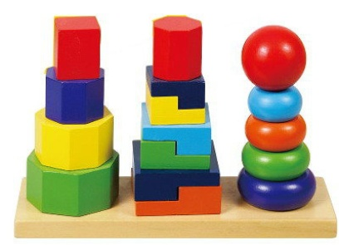
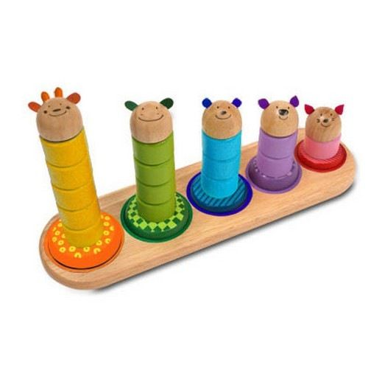
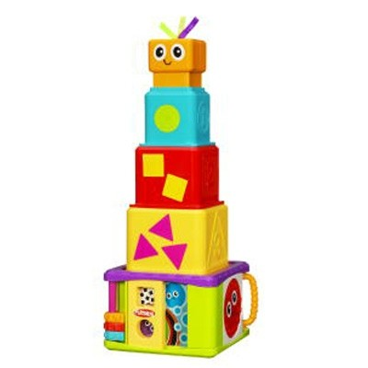
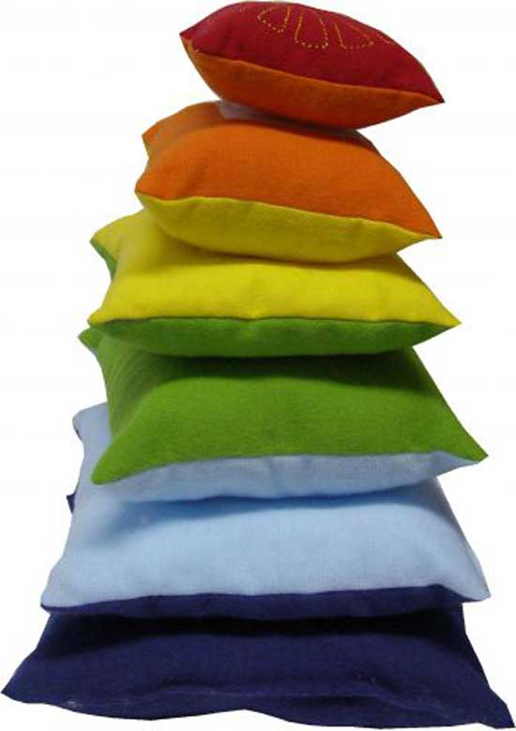
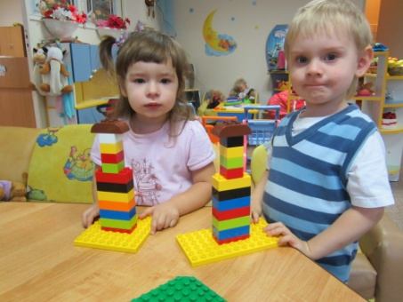
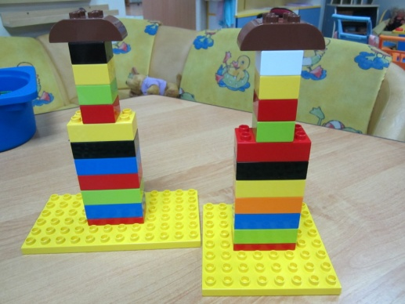
Занятие «Пирамидка»
Цель:
-учить строить простейшие постройки;
-формировать бережное отношение к конструктору.
Педагог. Посмотрите на картинку, что на ней нарисовано?
Дети. Игрушки.
Педагог. А какие игрушки лежат у меня на столе?
Дети. Пирамидки.
Педагог. В какие игрушки вы любите играть? Дети отвечают.
А вы бережно относитесь к игрушкам? Их нельзя ломать.
Физкультминутка :
Мы становимся все выше,
Достаем руками крыши.
На два счета поднялись,
Три четыре – руки вниз.
Педагог. Ребята, зайчик играл в пирамидку и рассыпал ее, а собрать не может. Давайте поможем ему. Вот у меня есть пирамидка. С сего мы начнем? Какие детали нам понадобятся? Давайте построим.
Молодцы детки очень красивые пирамидки.

Slide 5
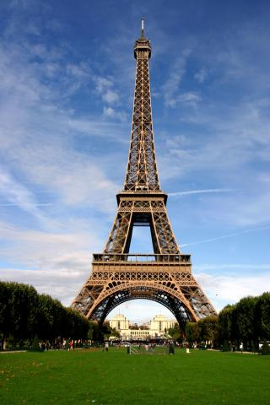
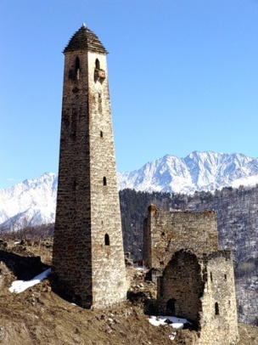
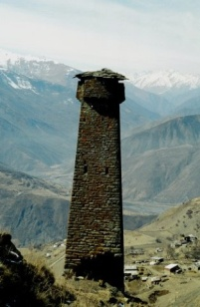
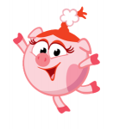
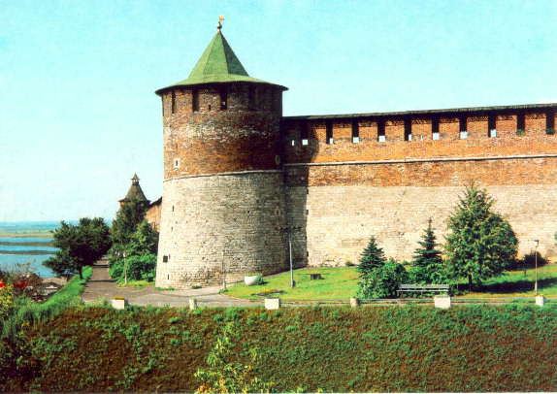
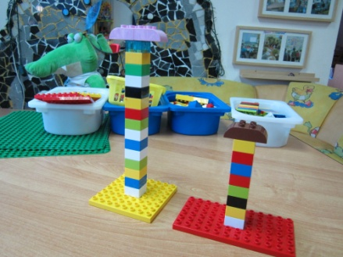
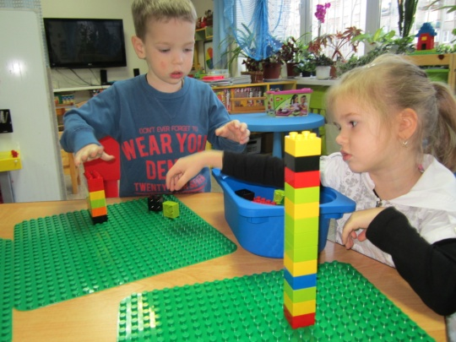
Занятие «Башенка»
-Учить строить простейшие постройки;
-формировать бережное отношение к конструктору.
Дети рассматривают картинки.
Педагог. Посмотрите на картинку, что на ней нарисовано? Какие игрушки лежат у меня на столе?
Дети. Пирамидки, башенки.
Физкультминутка
Педагог. Ребята, Нюша строила башенку и рассыпала ее, а собрать не может. Давайте поможем ей. С чего мы начнем? Какие детали нам понадобятся? Давайте построим.
Дети выполняют.
Какие красивые башни у нас получились!

Slide 6
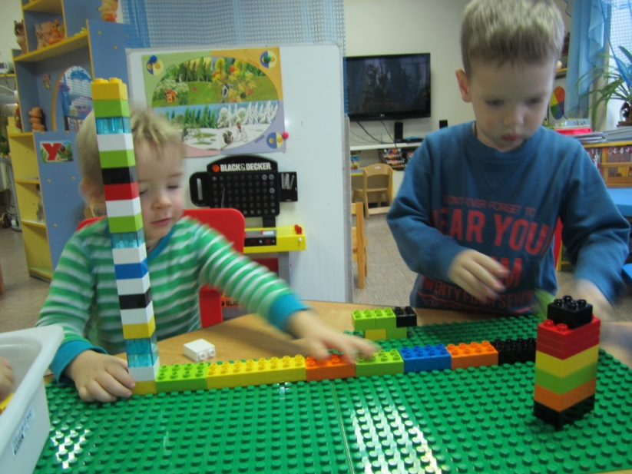
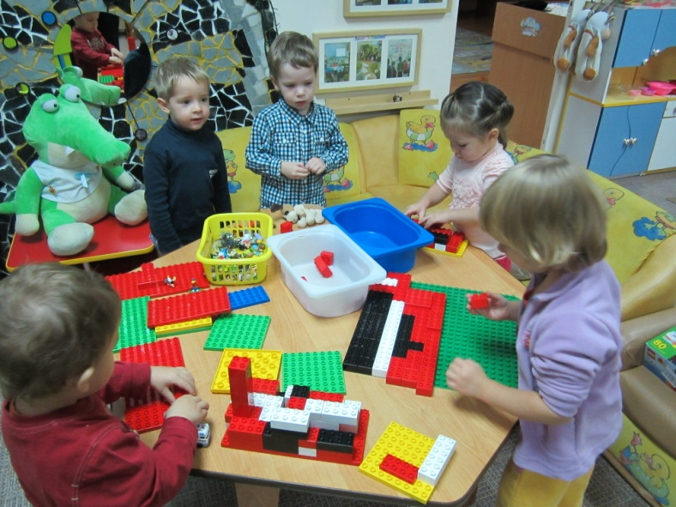
Конспект «Конструирование по замыслу»
Цель:
-Закреплять полученные навыки;
-учить заранее обдумывать содержание бедующей постройки, называть ее тему, давать общее описание;
-развивать творческую инициативу и самостоятельность.
Дети приглашаются к демонстрационному столу, на котором выставлены строительные детали и мелкие игрушки.
Педагог просит назвать детали, вспомнить, какие постройки из них уже выполнялись и обыгрывались с помощью игрушек, стоящих на столе. Затем предлагает построить то, что хотят дети.
Перед выполнением задания педагог спрашивает, что они будут строить. По окончании работы дети рассказывают, как строили, какие строительные детали использовали, обыгрывают свои построики.

Slide 7
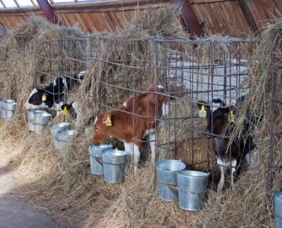
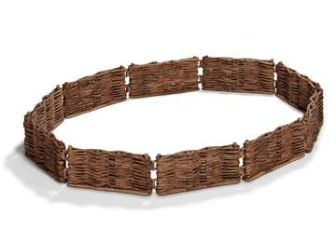
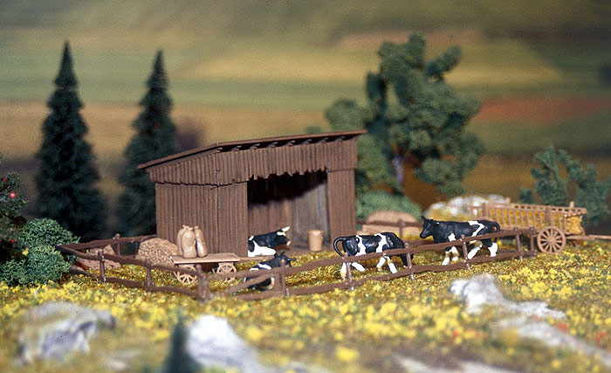
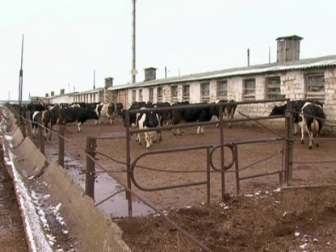
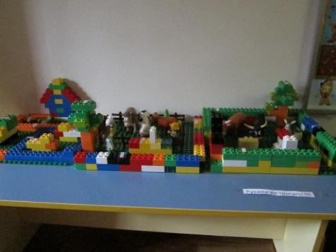
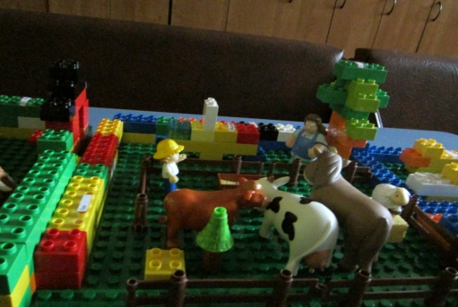
Занятие «Загон для коров»
Цель:
-Закреплять понятия «высокий», «низкий»;
-учить выполнять задания по условиям;
-развивать творчество, воображение, фантазию.
Педагог. Кто из вас знает, что это за профессия фермер? Чем он занимается? У фермера большое хозяйство, много земли. Есть коровы, козы, овцы, свиньи, куры, гуси, утки.
Педагог выставляет на стол игрушки животных и читает стихотворение.
Кошечка идет, песенку поет:
-Мяу-мяу, мышку я поймаю.
Козочка идет, песенку поет:
-Ме-е, ме-е, песе
нку поет:
-Ме-е, ме-е, дайте травку мне.
Корвка идет, песенку поет:
-Му-у, му-у, молока кому?
Физминутка
Педагог. Ребята, к нам в гости пришла корова и просит построить ей загон, чтобы она гуляла в нем, но не смогла перепрыгнуть через высокий забор и убежать в лес. А для телят сделайте низкий чтобы им было темно. Заборы должны быть разноцветными.
Молодцы, ребята, вы справились с заданием.

Slide 8
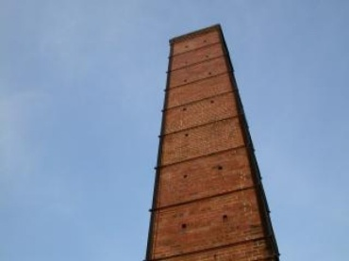
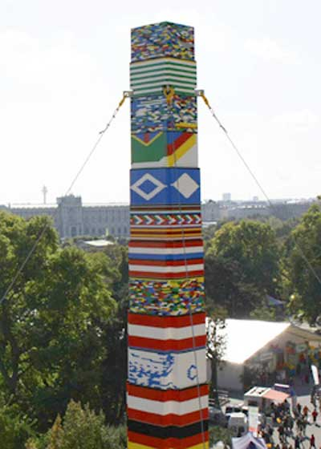
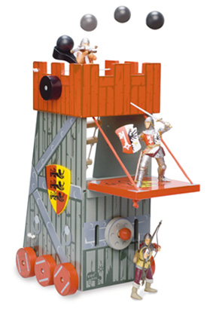
«Строим башни .Красная и зелёная»
развивать мелкую моторику рук; воспитывать желание трудиться; формировать восприятие цвета; закреплять знания о цветах красный, зеленый; развивать воображение, память, образное мышление; -учить детей самостоятельно подбирать необходимые детали по цвету, форме.
Дети рассматривают картинки.
Педагог. Посмотрите на картинку, что на ней нарисовано?
Какие игрушки лежат у меня на столе?
Дети отвечают.
Педагог читает стихотворение А. Барто «Игрушки»
Физкультминутка
Мы становимся все выше, (Дети потягиваются на носках,
Достаем руками крыши. Поднимая руки вверх и опуская
На два счёта поднялись, вниз)
Три- четыре- руки вниз
Педагог . Ой ребятки к нам в гости пришла «НЮША» она очень расстроена. «Нюша» строила башенку красного цвета а «Бараш» зелёного. К ним пришёл «Лосяш» и все рассыпал, а собрать не может. Давайте поможем ему. С чего мы начнем? Какие детали нам понадобятся? Какого цвета? Сколько штук? Какие детали по форме ты выбрал? Как ты будешь их скреплять? Давайте построим.
Дети выполняют.
Молодцы какие красивые башенки у вам получились.

Slide 9
«Постройка Желтой башенки
развивать мелкую моторику рук; воспитывать желание трудиться; учить называть свойства предмета (желтая башенка); развивать воображение, память, образное мышление; учить детей самостоятельно подбирать необходимые детали по цвету (желтый), форме (кубик); развивать умение использовать имеющийся опыт (постройка башни).
Дети рассматривают картинки.
Педагог. Посмотрите на картинку, что на ней нарисовано? Какие игрушки лежат у меня на столе?
Дети. Пирамидки, башенки.
Физкультминутка
Педагог. Ребята, «ЛОСЯШ» строила башенку и рассыпала ее, а собрать не может. Давайте поможем ей. С чего мы начнем? Какие детали нам понадобятся? Давайте построим.
Дети выполняют.
Какие красивые башни у нас получились!

Slide 10
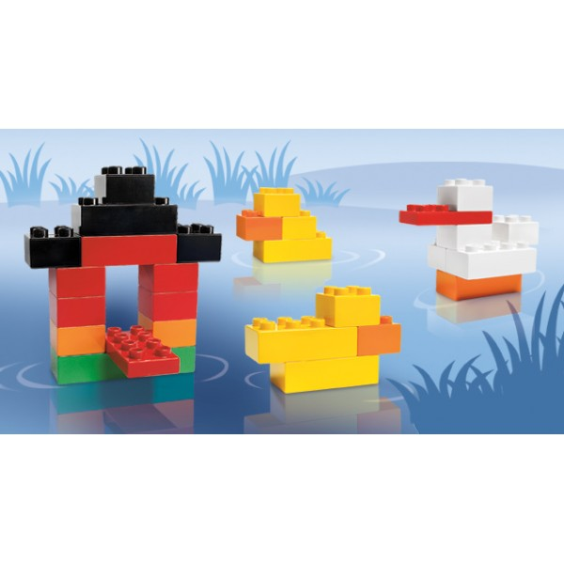
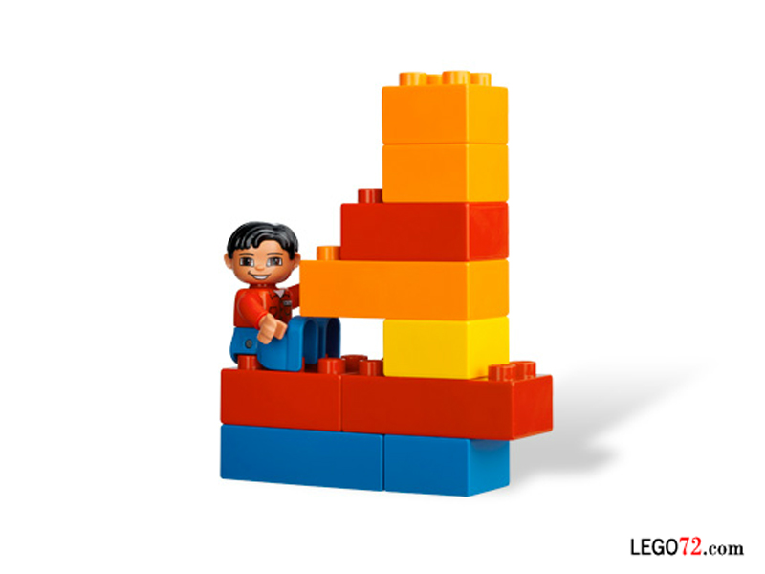

Slide 11
